Slide 1
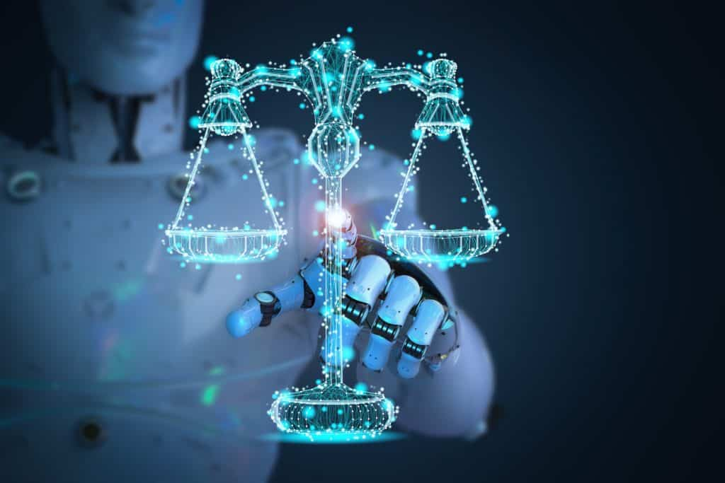
Tecnologia e acesso à justiça
Arthur Henrique Steele e Sofia Barreto

Slide 2
Acesso à justiça
O princípio constitucional do acesso à justiça é um direito fundamental previsto no Artigo 5º da Constituição Federal de 1988, nossa atual constituição. Este direito garante a todos os brasileiros a possibilidade de acesso ao Poder Judiciário e à Justiça.
Acesso a justiça é um conceito que se refere ao direito fundamental para todos os cidadãos de buscar e obter um julgamento justo e imparcial perante um sistema judicial. O tal acesso a justiça envolve o direito de uma pessoa fazer parte do processo judicial, seja como autor(a), réu(a) ou testemunha. Tal sistema também permite que as pessoas possam reivindicar seus direitos e resolver seus litígios através do Estado.
A garantia do acesso a justiça é essencial para promover a igualdade, a justiça e o Estado de Direito. Assim, percebe-se que todas as pessoas, independente de sua posição e condição atual, racial ou de qualquer outra natureza, devem ter oportunidade de buscar reparação legal, obter proteção de seus direitos, acessar os serviços jurídicos necessários e participar de processos judiciais de maneira justa e equitativa.
A evolução do acesso a justiça está ligada a evolução dos direitos fundamentais e garantias fundamentais, no que o tal garante os direitos e garantias fundamentais de muitos os cidadãos, sendo muito importante na sociedade.

Slide 3
Ondas renovatórias de acesso à justiça
Primeira onda: A primeira onda renovatória de acesso a justiça é frequentemente ligada ao movimento conhecido como “assistência jurídica’’ ou “ ajuda legal”. Essa abordagem ocorreu no inicio do século XIX e visava fornecer serviços jurídicos gratuitos para pessoas de baixa renda que não podem pagar pelos serviços de um advogado.
Segunda onda: A segunda onda renovatória de acesso a justiça expandiu o foco da assistência jurídica para além da representação legal e gratuita. A tal envolveu a criação de serviços de informação jurídica, educação e aconselhamento jurídico, além de mecanismos de alternativos de resolução de conflitos, como conciliação e mediação.
Terceira onda: A terceira onda renovatória de acesso a justiça concentrou-se em abordar questões estruturais e sistêmicas que dificultavam o acesso a justiça. Ela enfatizou a necessidade de reformas institucionais e processuais para tornar o sistema judicial mais acessível e eficiente.
Quarta onda: A quarta onda renovatória de acesso a justiça é a mais recente e está ligada ao uso e meio da tecnologia e a inovação tecnológica no setor jurídico. Através das legal techs, da inteligência artificial, da automação de processos e de outras soluções tecnológicas. Busca tornar os serviços jurídicos mais acessíveis, eficiente e econômicos. Essa onda também abrange inciativas de e-justice e utilização de plataformas online para resolução de disputas .

Slide 4
Cenário Brasileiro e óbices ao acesso à justiça
No Brasil existem vários tipos de obstáculos para o acesso a justiça. Alguns dos principais são o seguinte:
Custos elevados: Os custos associados a busca por justiça podem ser altos, especialmente em casos mais complexos que exigem assistência jurídica especializada.
Acesso limitado a advogados e defensores públicos. A falta de profissionais jurídicos, assistência jurídica. Muitos não conseguem pagar um advogado particular, e a defensoria publica muitas vezes enfrenta uma sobrecarga de trabalho.
Complexidade no sistema jurídico: O sistema jurídico brasileiro é conhecido por sua complexidade e linguagem técnica. Isso pode dificultar o entendimento das leis e dos procedimentos legais por parte das pessoas comuns.
Desigualdades sociais e econômicas: As desigualdades sociais e econômicas presentes no Brasil afetam diariamente o acesso a justiça.
Falta de conciliação e mediação: A cultura do litigio ainda é predominante no Brasil, e os métodos alternativos de resolução de conflitos, como conciliação e mediação são poucos utilizados, assim, ocorre um aumento da carga de trabalho do sistema judiciário.

Slide 5

Cenário Brasileiro e óbices ao acesso à justiça
Falta de informação e conscientização: Muitas pessoas desconhecem seus direitos e os recursos disponíveis para acessar a justiça. A falta de informação sobre as instituições judicias, os serviços oferecidos e os procedimentos legais contribui para a exclusão de muitos cidadãos.
Morosidade processual: A lentidão na tramitação dos processos é um problema crônico no sistema judiciário brasileiro. Os casos podem levar anos ou até décadas para serem concluídos, o que gera uma sensação de impunidade e descrença no sistema de justiça. Hoje temos mais de 100 milhões de processos na justiça, assim, percebe-se que tal morosidade dificulta muito a vida dos cidadãos.

Slide 6
LEGALTECH E LAWTECH: O QUE SIGNIFICAM E COMO ESTÃO MUDANDO O ACESSO À JUSTIÇA
—> O que são?
*Empresas que utilizam tecnologias disruptivas para oferecer soluções inovadoras ao mercado jurídico.
*Startups com o propósito de aplicar tecnologia para facilitar o dia a dia dos operadores do Direito e também ampliar o acesso à Justiça.
Associação Brasileira de Lawtechs & Legaltechs
https://ab2l.org.br/

Slide 7
—> Como impactam o Direito e facilitam o Acesso à Justiça? As legal techs têm o potencial de aumentar a eficiência, reduzir custos, democratizar o acesso à justiça e melhorar a experiência tanto dos profissionais do direito quanto dos usuários do sistema jurídico. *Automação de documentos legais *Gestão de processos *Monitoramento de dados públicos *Pesquisa e educação jurídica *Resolução online de disputas *Jurimetria *Uso de Inteligência Artificial no Setor Público
LEGALTECH E LAWTECH: O QUE SIGNIFICAM E COMO ESTÃO MUDANDO O ACESSO À JUSTIÇA

Slide 8
Descrição das categorias estabelecidas pela AB2L:
Conteúdo Jurídico, Educação e Consultoria – Portais de informação, legislação, notícias e demais empresas de consultoria com serviços desde segurança de informação a assessoria tributária.
Monitoramento e Extração de dados públicos – Monitoramento e gestão de informações públicas como publicações, andamentos processuais, legislação e documentos cartorários.
Gestão – Escritórios e Departamentos Jurídicos – Soluções de gestão de informações para escritórios e departamentos jurídicos.
Automação e Gestão de Documentos – Softwares de automação de documentos jurídicos e gestão do ciclo de vida de contratos e processos.
Resolução de conflitos online – Empresas dedicadas à resolução online de conflitos por formas alternativas ao processo judicial como mediação, arbitragem e negociação de acordos.
Analytics e Jurimetria – Plataformas de análise e compilação de dados e jurimetria.
IA – Setor Público – Soluções de Inteligência Artificial para tribunais e poder público.
Compliance – Empresas que oferecem o conjunto de disciplinas para fazer cumprir as normas legais e políticas estabelecidas para as atividades da instituição.
Redes de Profissionais – Redes de conexão entre profissionais do direito, que permitem a pessoas e empresas encontrarem advogados em todo o Brasil.
Regtech – Soluções tecnológicas para resolver problemas gerados pelas exigências de regulamentação.
Taxtech – Plataformas que oferecem tecnologias e soluções para todos os seus desafios tributários.
Civic Tech – Tecnologia para melhorar o relacionamento entre pessoas e instituições, dando mais voz para participar das decisões ou melhorar a prestação de serviços.
Real Estate Tech – Aplicação da tecnologia da informação através de plataformas voltadas ao mercado imobiliário e cartorário.

Slide 9
TECNOLOGIAS QUE ESTÃO TRANSFORMANDO O JUDICIÁRIO: INTELIGÊNCIA ARTIFICIAL + BIG DATA + BLOCKCHAIN
INTELIGÊNCIA ARTIFICIAL
*Trata-se de uma técnica de análise de dados que automatiza a criação de modelos analíticos. Essa tecnologia parte da premissa de que sistemas podem aprender com os dados para identificar padrões, tomar decisões informadas e melhorar a si mesmos com o mínimo de intervenção humana. (totvs.com)
*Inteligência artificial é a capacidade de dispositivos eletrônicos de funcionar de maneira que lembra o pensamento humano. Isso implica em perceber variáveis, tomar decisões e resolver problemas. Enfim, operar em uma lógica que remete ao raciocínio. (fia.com.br)
BIG DATA
* Termo utilizado para definir um grande volume e variedade de dados, estruturados e desestruturados, gerados em alta velocidade e que, por essas características, precisam de ferramentas específicas para serem analisados. (neoway.com.br)
IA & BIG DATA
A Inteligência Artificial (IA) e o Big Data têm uma relação estreita em sua aplicação ao campo jurídico. A IA é impulsionada por dados, e o Big Data fornece a matéria-prima necessária para alimentar e treinar os algoritmos de IA.
Juntos, eles oferecem possibilidades significativas para melhorar o direito.

Slide 10
Como a IA e o Big Data trabalham juntos para uma melhor prestação jurisdicional:
Previsão de resultados legais: Com base nos dados disponíveis no Big Data, a IA pode desenvolver modelos preditivos para estimar resultados judiciais. Esses modelos podem ajudar advogados e partes envolvidas a avaliar suas chances de sucesso em litígios e tomar decisões informadas sobre como proceder.
Personalização de serviços jurídicos: O Big Data permite que as legal techs coletem informações específicas sobre clientes e casos. A IA pode utilizar esses dados para personalizar os serviços jurídicos, fornecendo soluções e recomendações adaptadas às necessidades individuais dos clientes.
Eficiência e automação: A IA, apoiada pelo Big Data, pode ser usada para automatizar tarefas rotineiras e repetitivas do campo jurídico. Isso inclui o processamento de documentos, a revisão de contratos e a análise de documentos legais extensos.
Análise de dados e pesquisa legal: Com o big data, grandes volumes de informações jurídicas podem ser coletados, organizados e analisados de forma mais eficiente. A IA pode ser usada para extrair insights valiosos desses dados, como precedentes legais, decisões judiciais e opiniões jurídicas.
Assistência jurídica automatizada: A IA pode ser usada para fornecer assistência jurídica automatizada, também conhecida como chatbots jurídicos. Esses chatbots podem responder perguntas básicas dos usuários sobre leis, regulamentos e processos judiciais. Eles podem oferecer orientação preliminar, ajudar na redação de documentos legais simples e direcionar os usuários para os recursos adequados. Isso permite que mais pessoas tenham acesso a informações jurídicas básicas, independentemente de sua capacidade de pagar por um advogado.

Slide 11
tECNOLOGIAS QUE ESTÃO TRANSFORMANDO O JUDICIÁRIO: INTELIGÊNCIA ARTIFICIAL + BIG DATA + BLOCKCHAIN
BLOCKCHAIN
A blockchain é um grande banco de dados compartilhado que registra as transações dos usuários. Trata-se de uma tecnologia que agrupa um conjunto de informações que se conectam por meio de criptografia. É um sistema de registros digitais imutáveis. (coinnext.com.br
PRINCIPAIS APLICAÇÕES DO BLOCKCHAIN PELAS LEGALTECHS E LAWTECHS
Resolução alternativa de disputas online: O blockchain pode ser usado para criar plataformas online seguras e transparentes para a resolução alternativa de disputas (RAD). Contratos inteligentes baseados em blockchain podem automatizar processos de RAD, garantindo a execução de acordos e pagamentos. Além disso, o blockchain permite o registro seguro e imutável de evidências, promovendo a transparência e a confiança nas decisões de RAD.
Segurança de dados e confidencialidade: O blockchain oferece recursos de segurança avançados, como criptografia e descentralização, que podem proteger a integridade e a confidencialidade dos dados judiciais
Prova de autenticidade: O blockchain pode fornecer uma forma segura e confiável de provar a autenticidade e a integridade de documentos, registros e evidências digitais.

Slide 12
UTILIZAÇÃO DA TECNOLOGIA PROMOVE O ACESSO À JUSTIÇA?

Slide 13
Obrigado!!! Bibliografia:
CAPPELLETTI, Mauro; GARTH, Bryant G.; NORTHFLEET, Ellen Gracie. Acesso à justiça. Porto Alegre: Fabris, 1988.
DE MACHADO LIMA, Alexandre Bannwart; DE OLIVEIRA, Gustavo Henrique. Acesso à justiça e o impacto de novas tecnologias na sua efetivação. Revista Cidadania e Acesso à Justiça, v. 5, n. 1, p. 69-87, 2019.
SITES E VÍDEOS:
https://ab2l.org.br/
https://blog.neoway.com.br/lawtech-e-legaltech/
https://fia.com.br/blog/inteligencia-artificial/
https://coinext.com.br/o-que-e-blockchain
https://exame.com/bussola/como-contratos-digitais-e-blockchain-mudam-o-direito/
https://lrz.legal/de/lrz/5-use-cases-for-blockchain-in-the-legal-industry
https://theshift.info/hot/com-ia-lawtechs-e-legaltechs-ajudam-as-empresas-a-fechar-acordos-judiciais/
https://www.jusbrasil.com.br/artigos/as-odrs-como-oportunidade-de-insercao-dos-advogados-nos-metodos-adequados-de-solucao-de-conflitos/829940009
https://www.infomoney.com.br/guias/blockchain/
Área Bitcoin. O QUE É BLOCKCHAIN! Entenda de forma fácil o que é essa tecnologia. Disponível em: https://www.youtube.com/watch?v=dkElPTevoR4&t=577s
The Legals. Startups do Direito – LawTechs e LegalTechs (The Legals na Rocktronic). Disponível em: https://www.youtube.com/watch?v=UA4NHF_X7bM
SURIANI, Fernanda. Processo, Tecnologia e Acesso à Justiça. Cultural OAB. Disponível em: https://www.youtube.com/watch?v=ZoJT0Wtmv80&t=1107s
https://openai.com/blog/chatgpt

